Slide 1
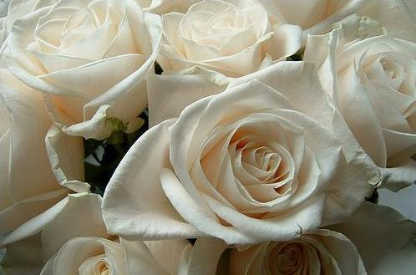
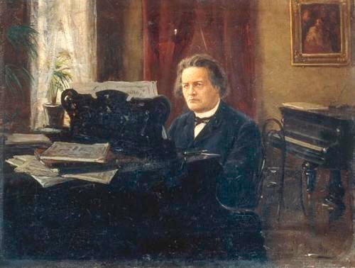
Как возникла идея написания сказки?
Антон Рубинштейн.

Slide 2
Подсказка.
При солнышке тепло, а при матери добро.

Slide 3
Сказка – ложь, да в ней намек, добрым молодцам урок. А.С. Пушкин.

Slide 4
Пословицы.
Человек с чистой душой изливает свет доброты и любви.
Жизнь дана на добрые дела.
Доброе дело питает душу и тело.

Slide 5
«Если ты оставил после себя след красоты души, то будь уверен, что выполнил свою миссию на земле…» В.М.Гаршин
Жизнь дана на добрые дела.

Slide 6
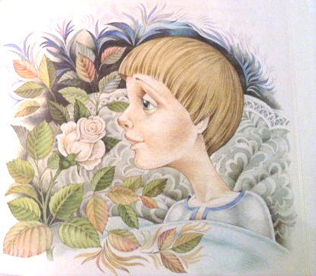
Выполнила ли свою миссию роза?

Slide 7
Мир спасут добрые дела.

Slide 8
Домашнее задание. 1*. Переписать концовку сказки. 2*. Перечитайте сказку. Имела ли отражение идея написания сказки в произведении? 3. Познакомиться с биографией С.Т. Аксакова.

